Slide 1
Sosialisasi satgas pencegahan dan penanganan kekerasan seksual
Oleh : Raudlatun, M.Pd.I
(Ketua Satgas PPKS STKIP PGRI Sumenep)
Sumenep, 30 Juni 2022

Slide 2
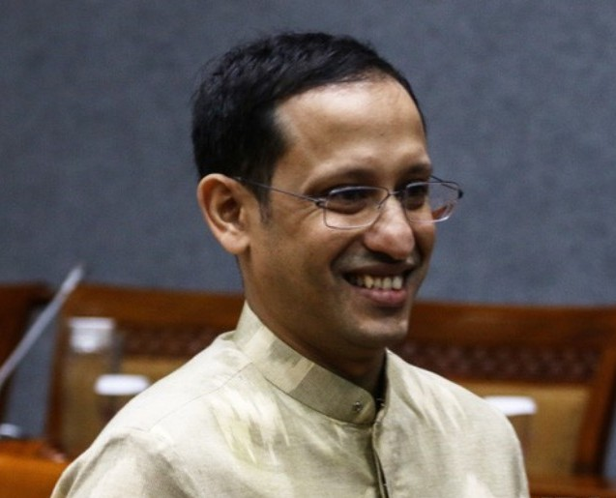
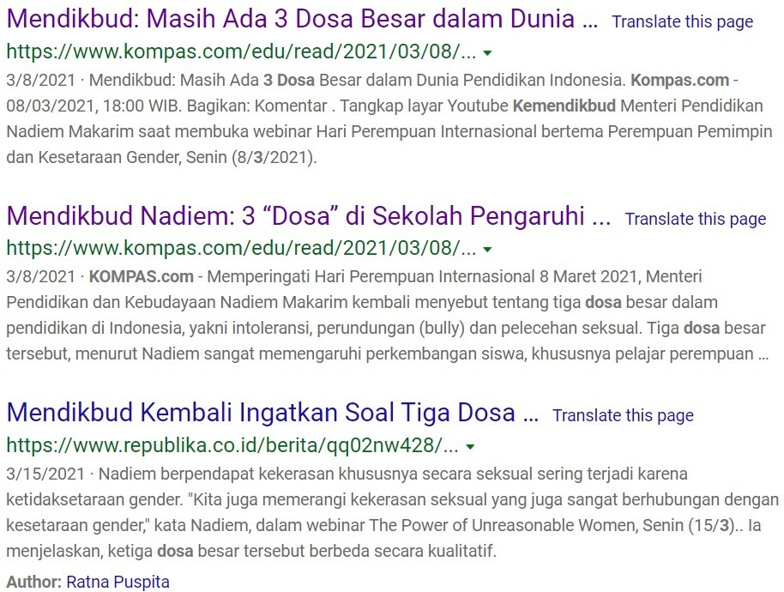
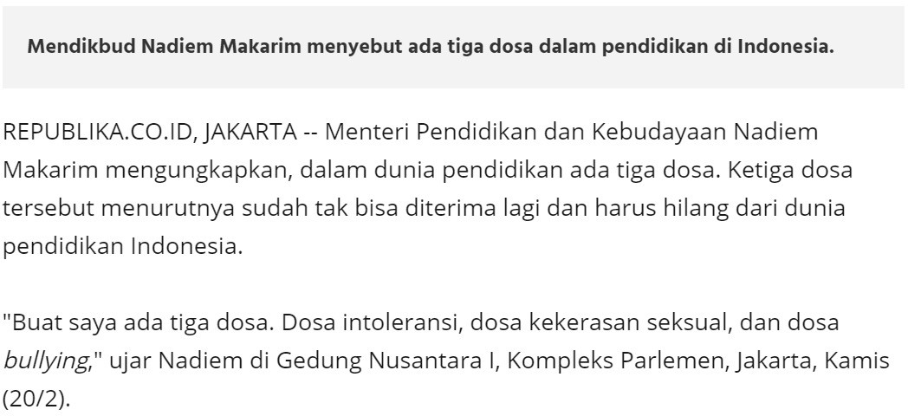
3 DOSA DALAM PENDIDIKAN DI INDONESIA
Sumber: https://nasional.republika.co.id/

Slide 3
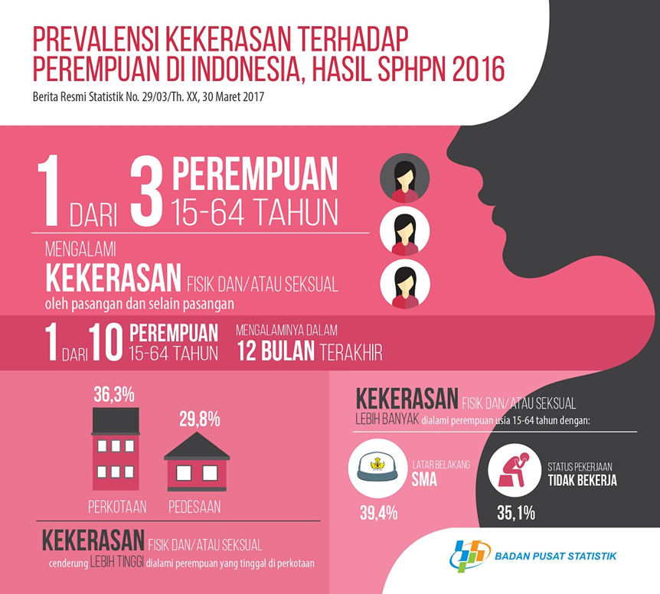
1 DARI 3 PEREMPUAN MENGALAMI KEKERASAN DAN ATAU KEKERASAN SEKSUAL

Slide 4
KENAPA SATGAS DIBENTUK
Permendikbudristek Nomor 30 Tahun 2021 pasal 6 yaitu Perguruan Tinggi wajib melakukan Pencegahan Kekerasan Seksual melalui; Proses Pembelajaran, Penguatan Tata Kelola Kampus, Penguatan Budaya Komunitas (mahasiswa, pendidik dan tenaga kependidikan).

Slide 5
Pencegahan melalui Tata Kelola dapat dilakukan salah satunya dengan Pembentukan Satuan Tugas di Tingka Perguruan Tinggi. Satuan Tugas ini dibentuk melalui panitia seleksi yang berjumlah gasal paling sedikit 3 orang dan paling banyak 7 orang sesuai dengan aturan dalam Permendikbudristek Nomor 30 Tahun 2021 Pasal 24.

Slide 6
SATGAS PPKS STKIP PGRI SUMENEP
Melalui proses seleksi
Memenuhi administrasi
Mengikuti tes wawancara
Mendapatkan SK dari pimpinan PT

Slide 7
TUPOKSI SATGAS
Sesuai Permendikbudristek No 30/2021, satgas PPKS di PT berfungsi sebagai pusat pencegahan dan penanganan Kekerasan seksual. PT tidak hanya wajib menangani kasus kekerasan seksual, tetapi yang tak kalah penting juga mencegah agar kasus kekerasan seksual tidak terjadi dan tidak berulang.

Slide 8
APA KEKERASAN SEKSUAL
Kekerasan Seksual adalah setiap perbuatan merendahkan, menghina, melecehkan, dan/atau menyerang tubuh, dan/atau fungsi reproduksi seseorang, karena ketimpangan relasi kuasa dan/atau gender, yang berakibat atau dapat berakibat penderitaan psikis dan/atau fisik termasuk yang mengganggu kesehatan reproduksi seseorang dan hilang kesempatan melaksanakan pendidikan tinggi dengan aman dan optimal.

Slide 9
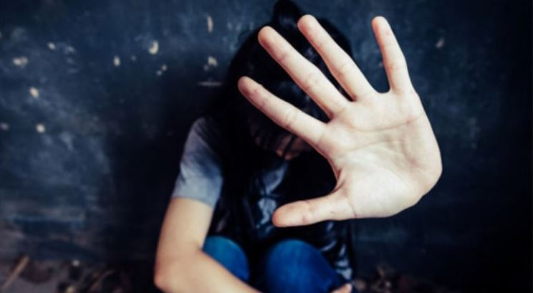
BENTUK-BENTUK KS DALAM UU TPKS
pelecehan seksual nonfisik,
pelecehan seksual fisik,
pemaksaan kotrasepsi, dan
pemaksaan sterilisasi.
pemaksaan perkawinan,
penyiksaan seksual,
eksploitasi seksual,
perbudakan seksual,
kekerasan seksual berbasis elektronik.

Slide 10
Pencegahan dan Penanganan Kekerasan Seksual dilaksanakan dengan prinsip:
a. kepentingan terbaik bagi Korban; b. keadilan dan kesetaraan gender; c. kesetaraan hak dan aksesibilitas bagi penyandang disabilitas; d. akuntabilitas; e. independen; f. kehati-hatian; g. konsisten; dan h. jaminan ketidakberulangan.

Slide 11
Sasaran Pencegahan dan Penanganan Kekerasan Seksual meliputi:
a. Mahasiswa; b. Pendidik; c. Tenaga Kependidikan; d. Warga Kampus; dan e. masyarakat umum yang berinteraksi dengan Mahasiswa

Slide 12
APA YANG AKAN DILAKUKAN SATGAS
PENCEGAHAN→ SOSIALISASI, WEBINAR TERKAIT KEKERASAN SEKSUAL, REKRUTMEN VOLUNTEER DAN PELATIHAN PENDAMPING KORBAN KEKERASAN SEKSUAL, STUDIUM GENERAL.
PELAYANAN DAN PENANGANAN→ BERKOLABORASI DENGAN DINAS TERKAIT (KASAT RESKRIM PPA, P2TP2A, DINSOS PPA SUMENEP)

Slide 13
“
TERIMA KASIH

